Slide 1

Uso de robots en terapias de Alzheimer
Ingeniería en Informática
Gonzalo José Abella Dago
Tutor: Francisco Martín Rico
http://www.robotica-urjc.es/index.php/Uso_de_robots_en_terapias_de_Alzheimer

Slide 2
Índice
Introducción
Objetivos y metodología
Entorno y herramientas
Robots en terapias
Experimentos
Conclusiones

Slide 3
Introducción
INTRODUCCIÓN

Slide 4
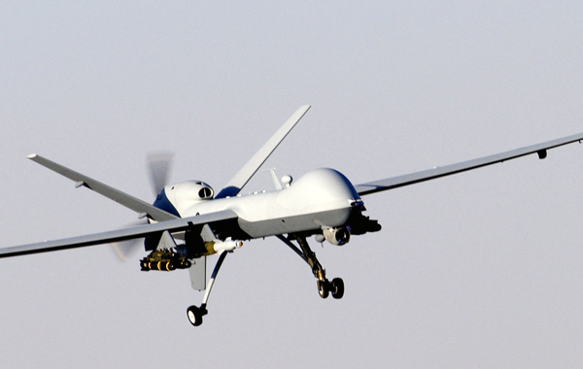
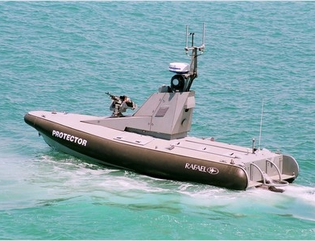
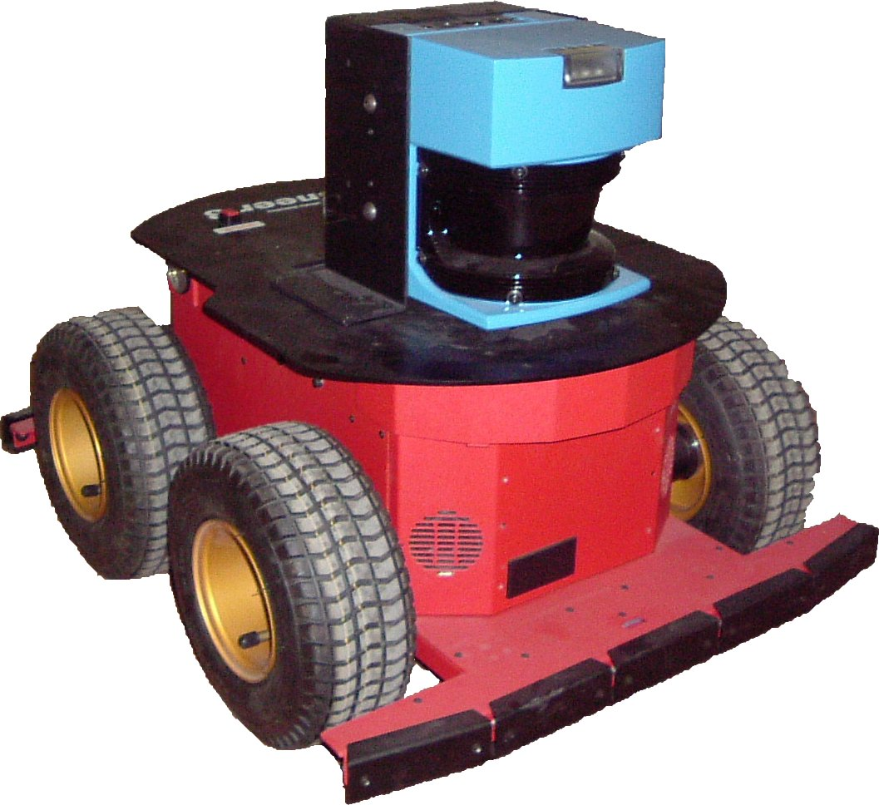
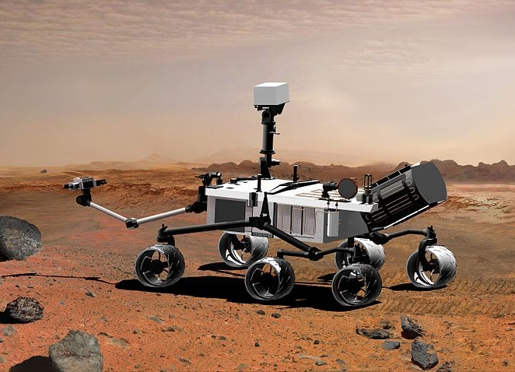
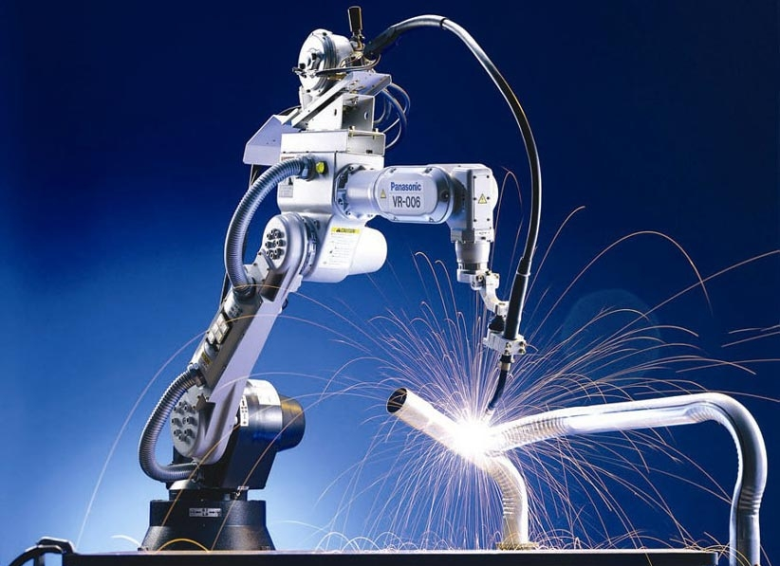
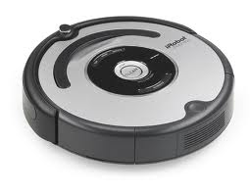
Introducción (I)
Robótica móvil

Slide 5
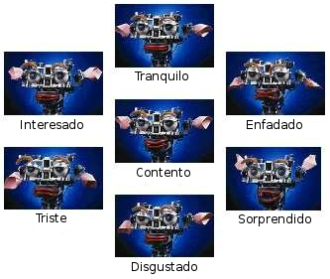
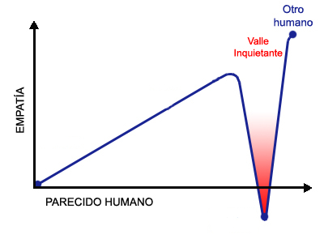
Introducción (II)
Robótica social
Robots que interaccionan con el hombre.
La apariencia es muy importante.
Kismet
  Comprende el tono de voz.
  Expresa sus emociones.
Teoría del valle inquietante.

Slide 6
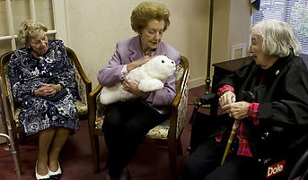
Introducción (III)
Robótica asistencial
Robots que interactúan con el humano para su rehabilitación.
Robot Paro
  Robot con forma de foca.
  Responde a estímulos moviendo la cabeza, los ojos o reprociendo sonidos.
  Resultados positivos con pacientes de autismo.

Slide 7
Objetivos y metodología
Objetivos y metodología

Slide 8
Objetivos y metodología (I)
Motivación
La enfermedad de Alzheimer es un tipo de demencia senil que afecta a las funciones del cerebro.
Afecta, sobretodo, a personas mayores de 65 años, aprox. 12%.
Causas desconocidas.
No existe cura.
Se ha comprobado que la participación en terapias ocupacionales es beneficioso para los enfermos.

Slide 9
Objetivos y metodología (II)
Objetivos
Desarrollar un conjunto de herramientas que ayude a los terapeutas a usar un robot en terapias con enfermos de Alzheimer.
  Reproductor de terapias
  Herramientas de teleoperación
  Herramientas de control auxiliares
  Integración

Slide 10
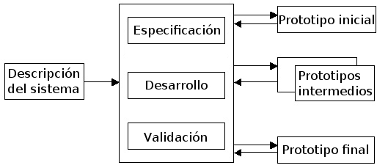
Objetivos y metodología (III)
Modelo de prototipos
Se parte de una breve descripción del cliente.
Se crea un prototipo, se prueba y se evalúa.
Satisface las necesidades del cliente.
Proyecto de investigación con requisitos cambiantes.

Slide 11
Entorno y herramientas
Entorno y herramientas

Slide 12
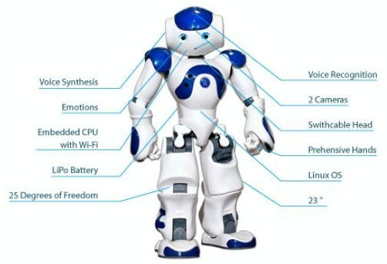
Entorno y herramientas (I)
Robot Nao
21 grados de libertad (Robocup Edition)
Dos cámaras
Ultrasonidos
Sensores inerciales
Conectividad WiFi y Ehternet
LEDs
Micrófonos y altavoces

Slide 13
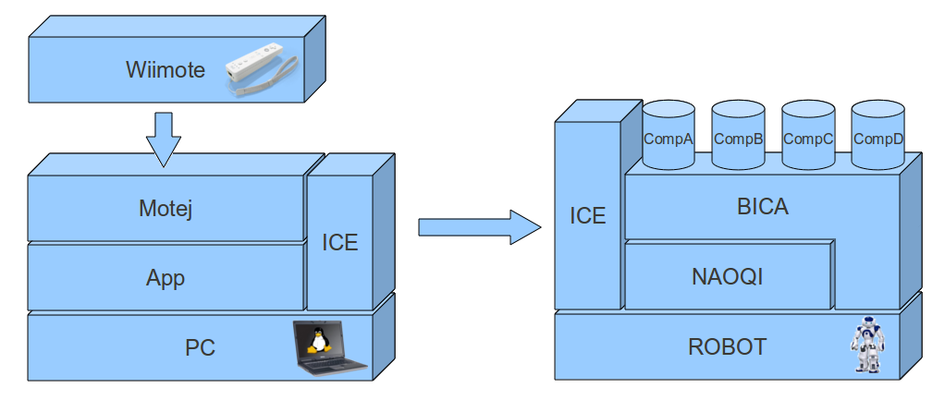
Entorno y herramientas (II)
Software
NaoQi
BICA
Componentes BICA
ICE
Jmanager
Motej

Slide 14
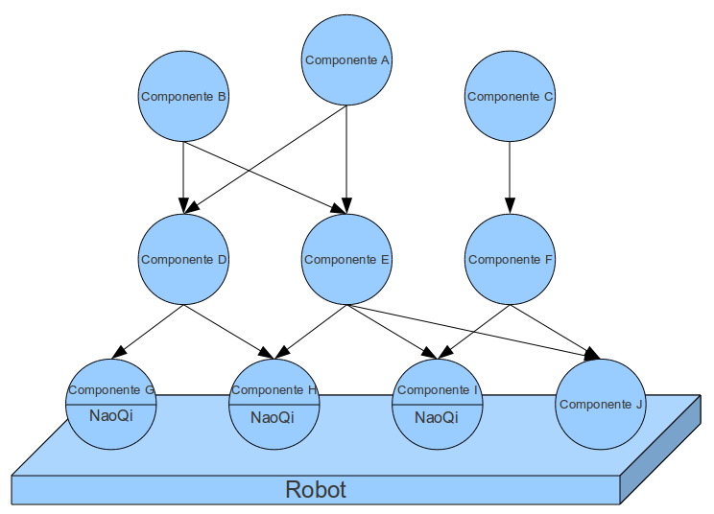
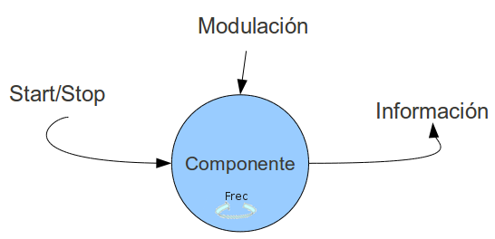
Entorno y herramientas (III)
BICA
Desarrollado en el grupo de Robótica de la URJC para la RoboCup.
Arquitectura iterativa formada por componentes y basada en comportamientos.
La unidad básica es el componente.

Slide 15
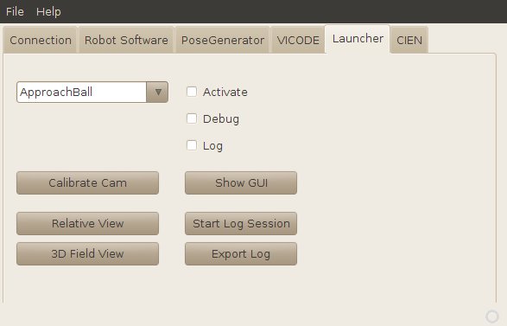
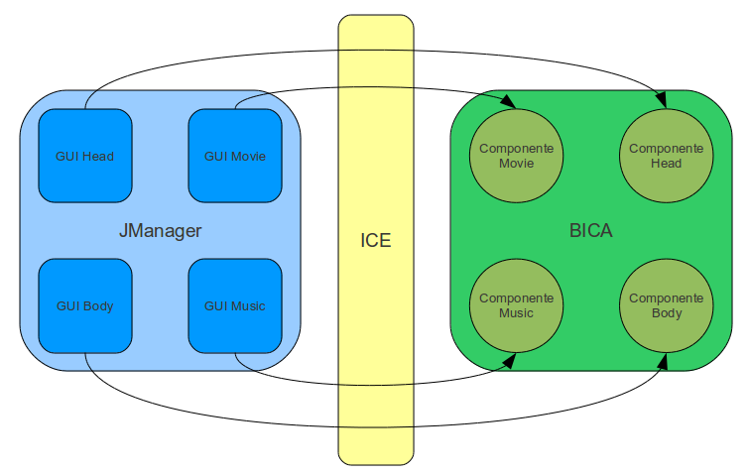
Entorno y herramientas (IV)
JManager

Slide 16
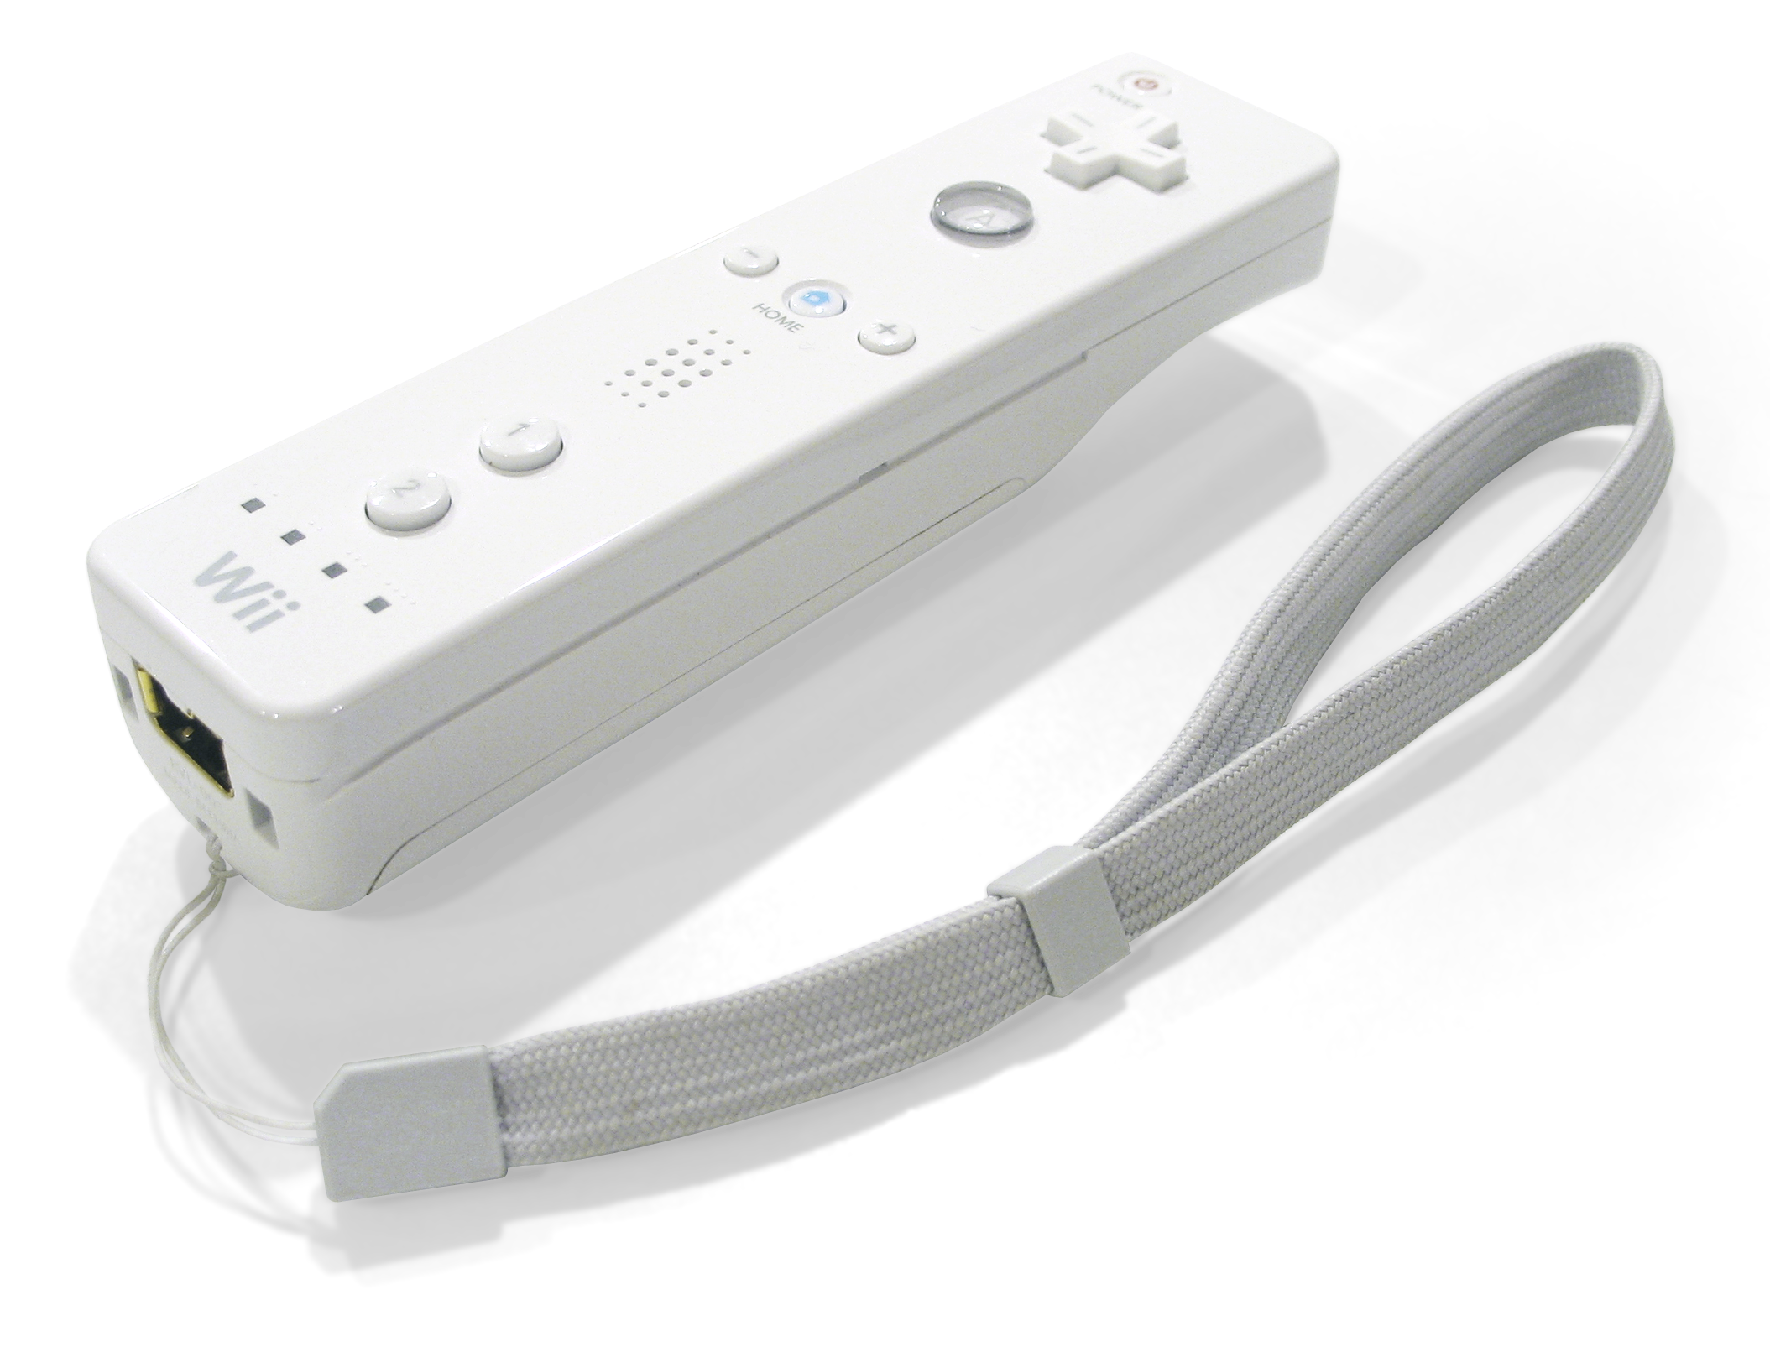
Entorno y herramientas (V)
Wiimote
Mando de control remoto de la Nintendo Wii.
Fácil de usar.
Da mayor autonomía al terapeuta.
Conexión inalámbrica bluetooth.
Biblioteca de software libre Motej v0.9.

Slide 17
Robots en terapias
Robots en terapias

Slide 18
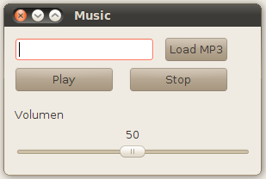
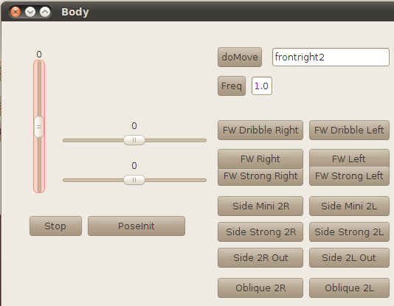
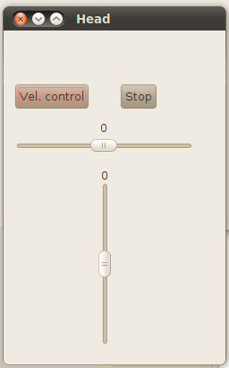
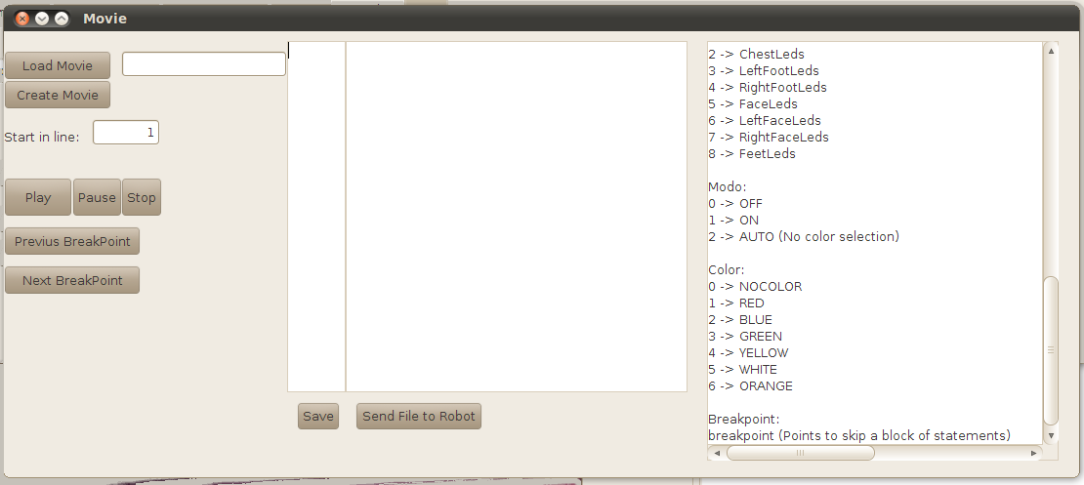
Robots en terapias (I)
Evaluación de las herramientas disponibles

Slide 19
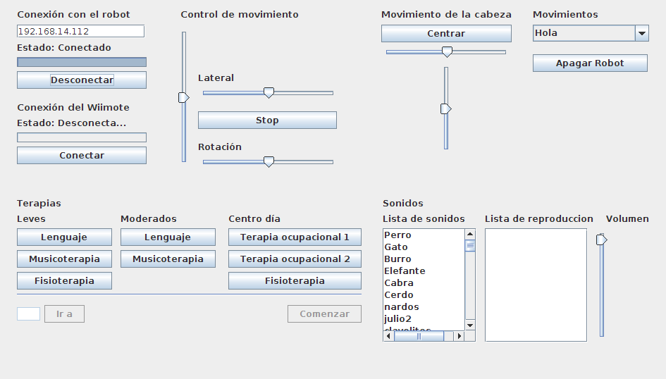
Robots en terapias (II)
Aplicación CIEN

Slide 20
Robots en terapias (III)
Control con el Wiimote

Slide 21
Robots en terapias (IV)
Terapia ocupacional
Juego de adivinanzas.
Operaciones aritméticas simples.
Juego de parecidos de objetos.
Juego de relaciónar objetos.
Juego de refranes.

Slide 22
Robots en terapias (V)
Musicoterapia
Fragmentos de canciones.
Canciones populares españolas.
Se intenta que los pacientes descubran la canción mediante preguntas relacionadas con la canción.

Slide 23
Robots en terapias (VI)
Fisioterapia
Sesiones preparadas por fisioterapeutas.
Adaptados al grupo donde se ejecuta.
Los pacientes imitan los movimientos del robot.

Slide 24
Experimentos
Experimentos

Slide 25
Experimentos (I)
Vídeo de una sesión

Slide 26
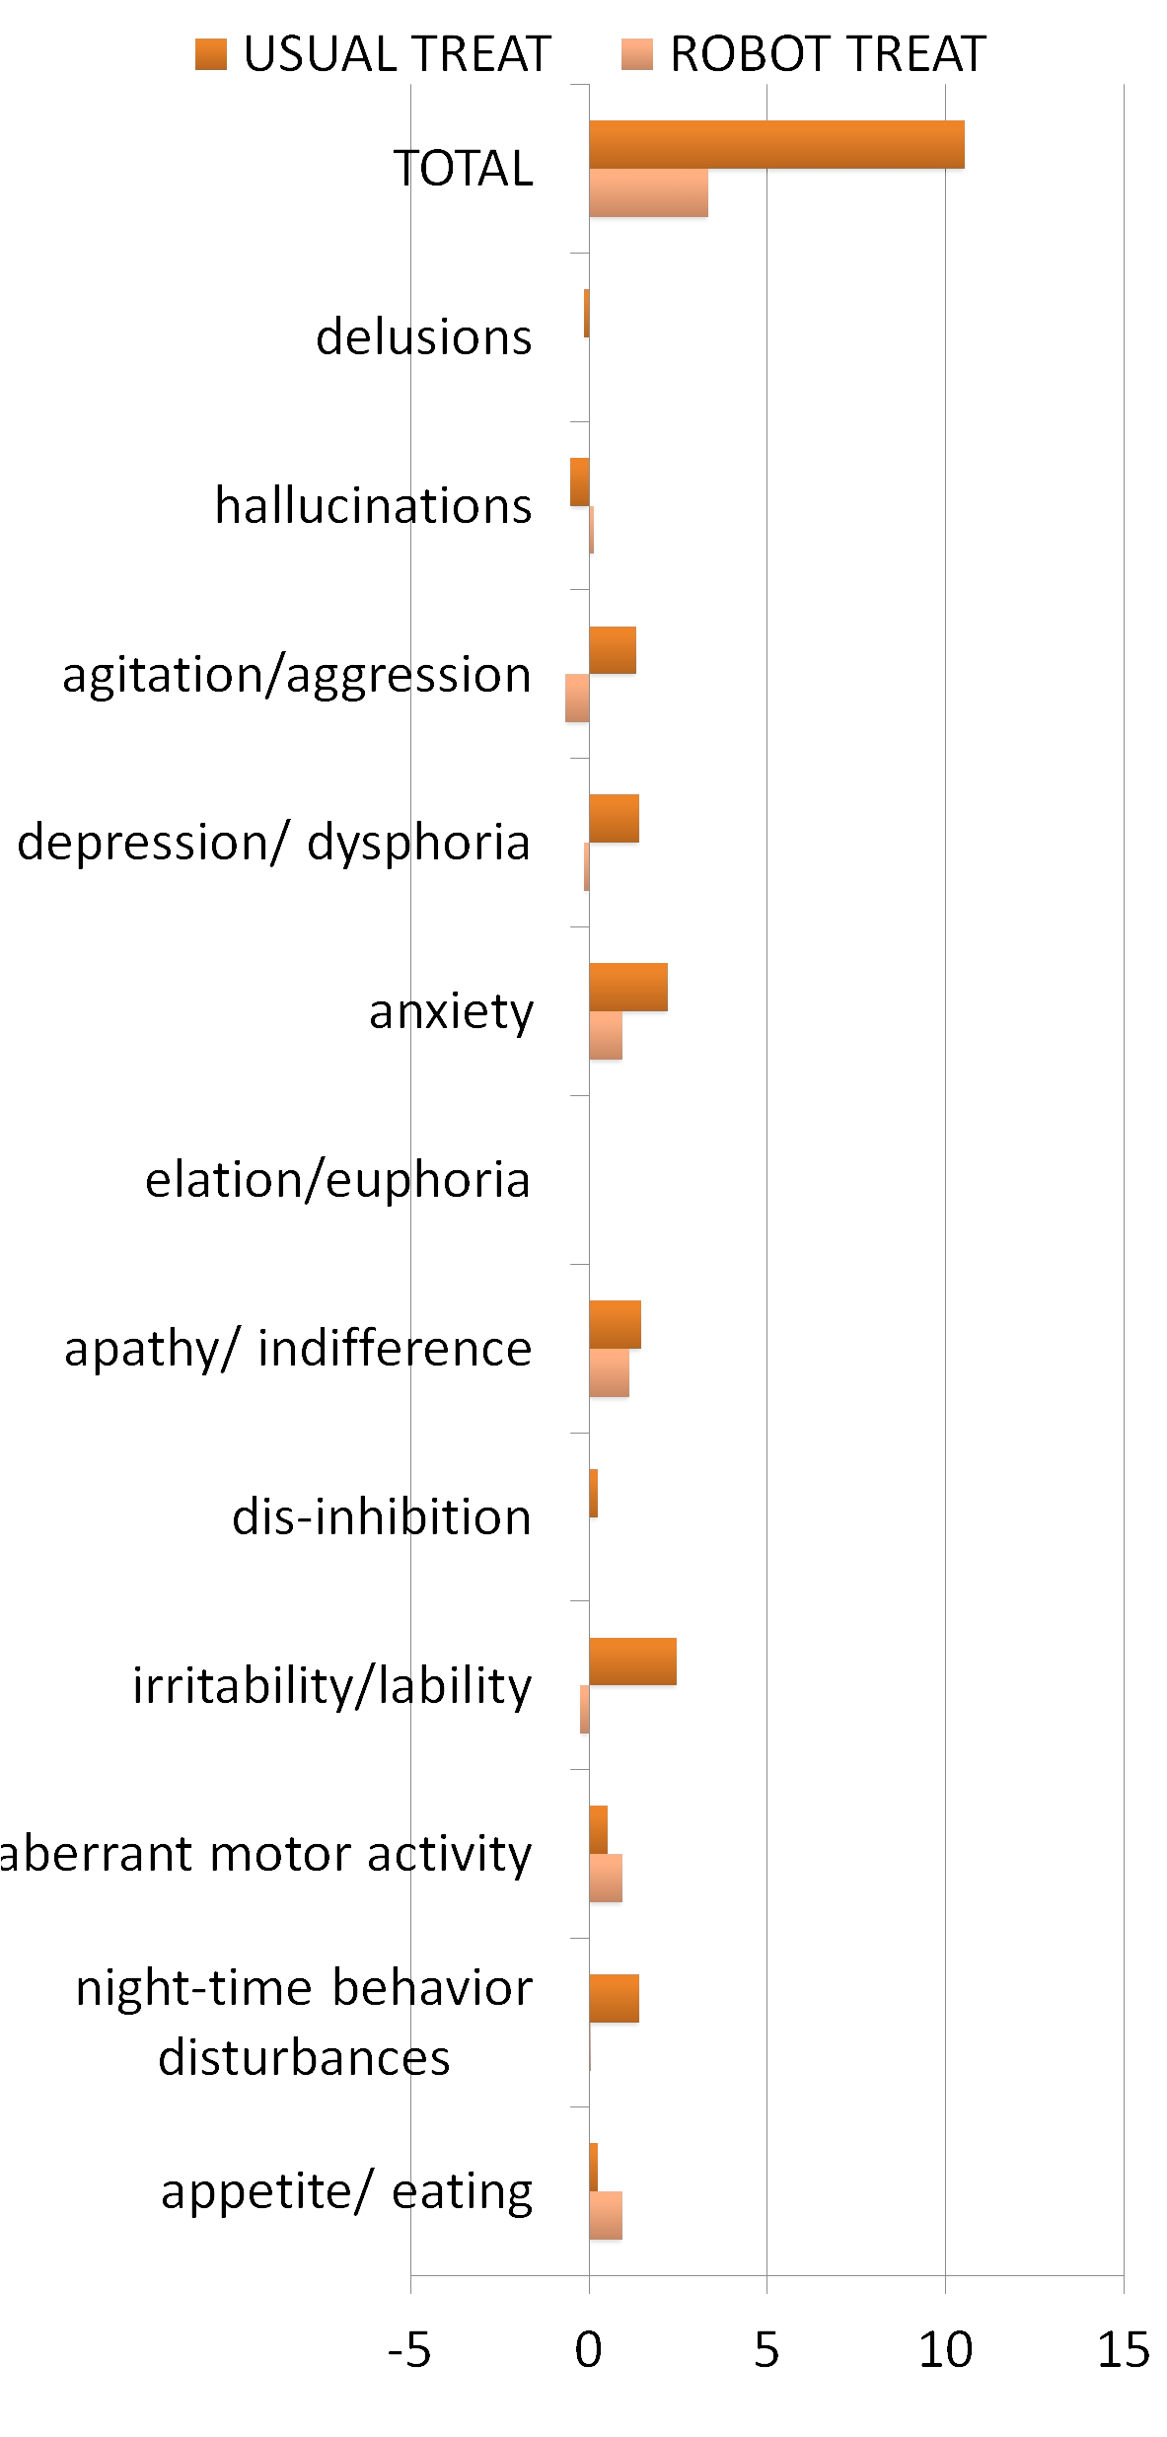
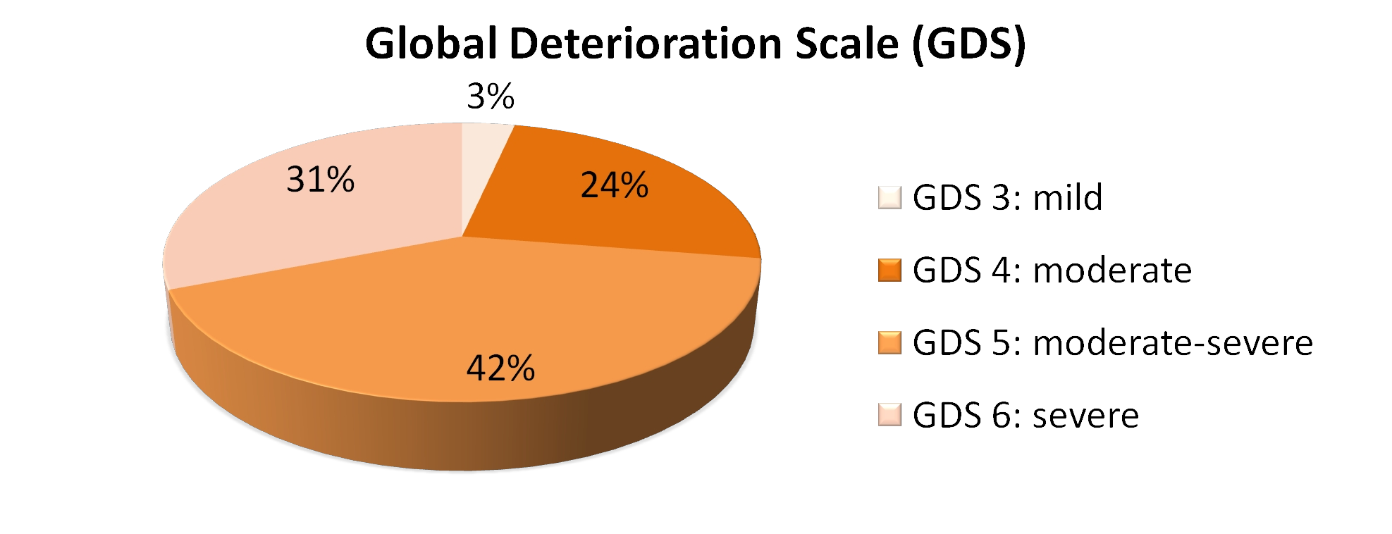
Experimentos (II)
Resultados médicos

Slide 27
Conclusiones
Conclusiones

Slide 28
Conclusiones (I)
Conclusiones
Desarrolladas herramientas para usar un robot un terapias para enfermos de Alzheimer.
  Reproductor de terapias.
  Herramientas de teleoperación.
  Herramientas de control auxiliares.
  Integración.
Resultado final es una aplicación real que podría ponerse en producción.
Proyecto pionero en su campo, iniciado en 2008.

Slide 29
Conclusiones (II)
Trabajos futuros
Proyecto a largo plazo y de gran evergadura.
Mejoras de la aplicación
  Mostrar más información relativa al robot.
  Descubrir servicios en redes de área local.
Mejoras relativas a componentes BICA
  Lenguaje de guiones más rico.
  Localizador de caras.
  Reconocedor de caras.
  Localizador de sonidos.
Herramientas complementarias
  Editor visual de guiones.
  Versión de la aplicación para Android.

Slide 30
Uso de robots en terapias de Alzheimer
Gonzalo José Abella Dago
http://www.robotica-urjc.es/index.php/Uso_de_robots_en_terapias_de_Alzheimer

